Slide 1
특수범죄론 13-2주차
한국의
조직범죄

Slide 2


조직폭력배 발호(跋扈)실태
개념정립의 어려움
- 전통적 조직범죄와 달리 현대의 조직범죄는
사업을 다각화하여 안전한 영억이익을 확보하려 함
- 범죄의 수행에 있어 집행자, 운반책, 장물아비 등
분업체계, 그리고 수사기관의 감시를 피하기 위해
합법적인 형태 가장
- 조직범죄에 대한 무지 혹은 왜곡(체계적 연구부족,
대중매체의 왜곡 : ex –영화 친구, 조폭마누라 등)
- 조직범죄가 처한 환경의 변화에 따라 그 활동유형 및 특성이 달라지기 때문에 개념정립이 어려움

Slide 3
조직폭력배 발호(跋扈)실태
한국에서의 정의
- 형법 제114조 제1항, 폭처법 제4조, 특가법 제5조 등에서 규정
- 형법 제114조 제1항 : “특정다수인이 특정한 범죄를 범할 공동목적 하에서 이루어진 계속적인 결합체로서 그 단체를 주도하는 최소한의 통솔체계를 간춘 것” 이라고 정의
- 일반적 학계 : “상당한 대중적 수요가 있는 용역에 대하여 범죄적 방법으로 이득을 얻는 위계질서가 있는 범죄집단의 범죄행위이고, 또한 무력 및 위협을 수단으로 하거나 공무원을 매수하는 등의 방법에 의해 그들의 범죄행위를 용이하게 하거나 지속하는 범죄”로 정의
- 실무계 : “최소한의 통솔체계를 가지고 경제적 이익을 추구하며, 계획성이 있고, 형사법 위반행위를 하는 것”, “범죄활동을 계속하기 위한 반영구적인 위계조직으로 경제적 이익을 추구하고 조직의 힘이 구비되어야 한다” 는 견해, “다수인이 조직을 이루어 조직내부에 계층구조가 있어 지휘통솔이 가능하며 조직의 목적은 불법한 경제적 이익의 추구에 있고, 그 목적을 위해서 조직적인 폭력을 사용하며, 그 위반형태는 자연범 뿐만 아니라 법정범도 포함한다”는 견해 등이 있음.

Slide 4
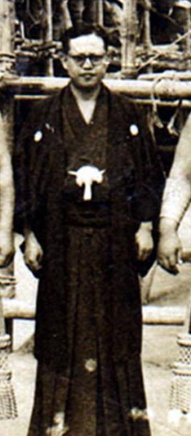
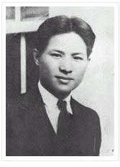
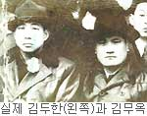
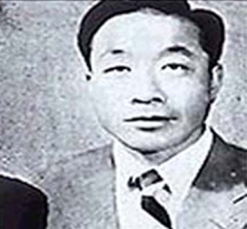
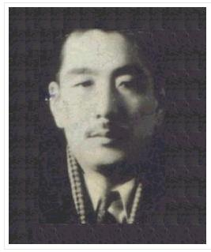
한국 조직폭력의 계보
1930년
1945년
광복
하야시, 구마적(고희경), 김두한:
명동과 종로 상권중심 패권 형성
구마적(고희경)
종로꼬마(이상욱)
낭만파주먹시대
하야시
신마적(엄동욱)

Slide 5
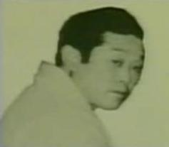
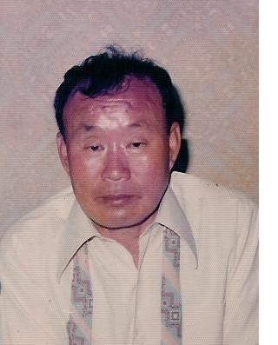
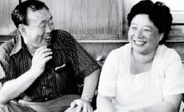
한국 조직폭력의 계보
1930년
1945년
광복
1950년
이화룡, 정팔, 시라소니(이성순):
광복과 함께 이북출신 주먹들
서울입성
이 화 룡
낭만파주먹시대
시라소니
시라소니와 아내 이진옥

Slide 6
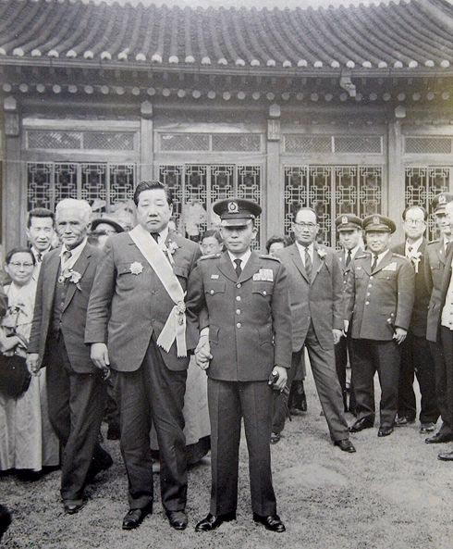
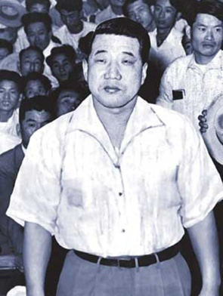
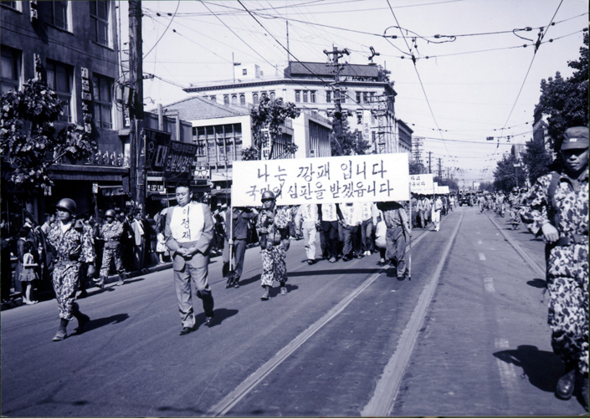
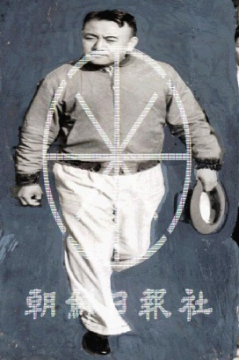
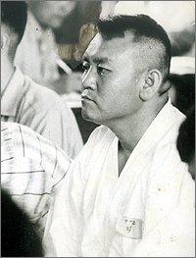
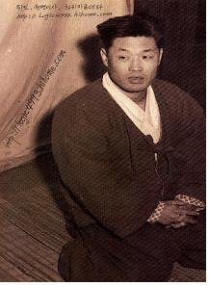
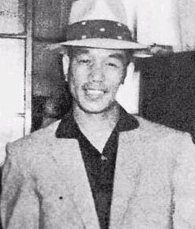
한국 조직폭력의 계보
정치깡패의 시대
1950년
1960년
김두한 정계 입문(국회의원 당선)
이정재, 유지광 등 동대문사단 패권 장악
심종현, 최창수, 홍영철 등
(서울 지역별 건달 조직)
김 두 한
유 지 광
깡패들의 시가행진(1961.5.21.)
이 정 재
임 화 수

Slide 7
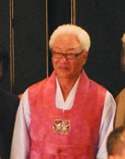
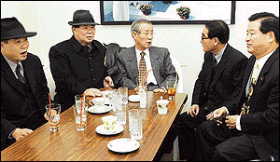
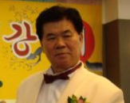
한국 조직폭력의 계보
춘추전국시대
1960년
1975년
사보이호텔
사건
신상사(신상현)파 일시적 전국통일
범호남파, OB파, 칠성파, 대구동성로파 등 지방조직 약진
조창조, 조일환 활약
조 일 환
조 창 조
신상사(신상현)

Slide 8
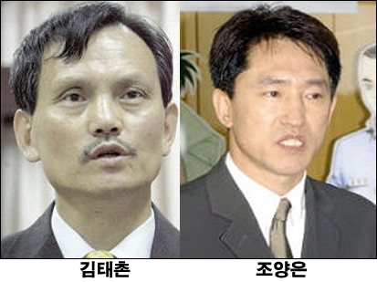
한국 조직폭력의 계보
춘추전국시대
‘칼잡이’(조직폭력)시대
1975년
1990년 이후
김태촌, 조양은, 이동재 등 ‘3대 패밀리’ 형성
수원, 대전, 이리 등 지방 조직폭력배 성장
사보이호텔
‘기습’ 사건
조폭 분화

Slide 9
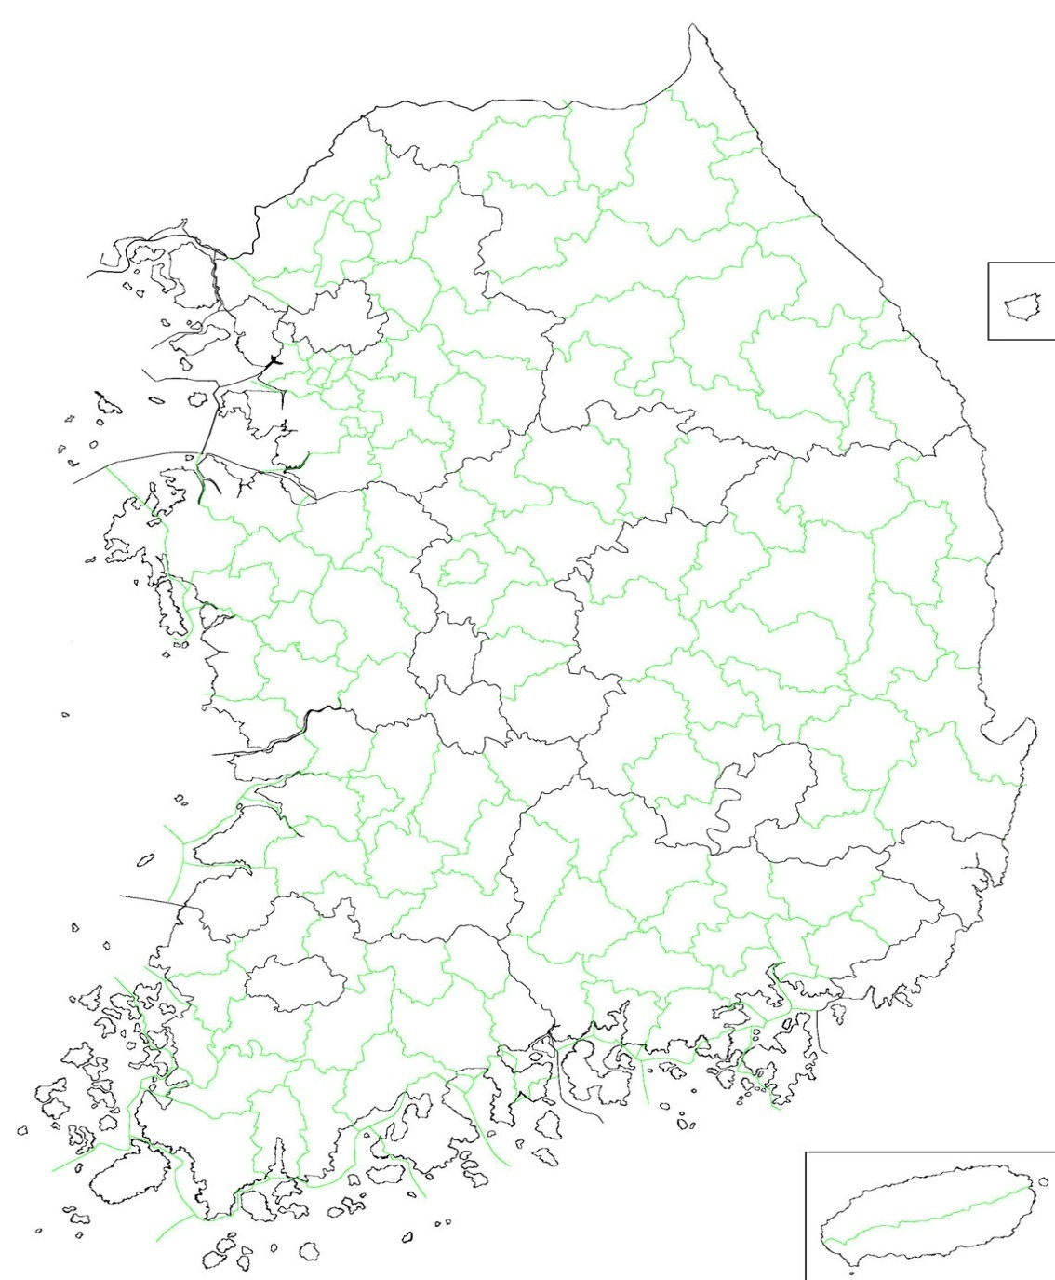
전국의 폭력조직 현황
서울 23개파(500)
남부동파(62)
연합새마을파(60)
이글스파(50)
중앙동파(38) 등
경기 29개파(910)
청하위생파(76)
남문파(75)
역전파(70)
북문파(67) 등
강원 23개파(315)
연방파(44)
신종로기획파(36)
신빅토리아파(25)
동기파(24) 등
경북 10개파(349)
대명회(59)
통합파(52)
삼거리파(39) 등
인천 13개파(281)
꼴망파(55)
부평신촌파(48)
주안파(28) 등
서울
인천
강원
경기
대구 12개파(318)
동성로파(68)
향촌동파(67)
동구연합파(29) 등
충북 10개파(246)
화성파(69)
파라다이스파(37)
시라소니파(34) 등
충북
경북
경남 14개파(318)
황제파(38)
명춘파(35)
신동방파(34) 등
충남 25개파(380)
신그랜드파(56)
송악파(54)
태평회파(50)
예산파(41) 등
충남
222개파 5269명
(경찰청)
울산 6개파(200)
신역전파(63)
신목공파(33) 등
대구
전북 15개파(488)
백학관파(54)
월드컵파(45)
그랜드파(45)
배차장파(35) 등
전북
울산
경남
부산
부산 24개파(349)
칠성파(58)
유태파(40)
영도파(33)
신사상통합파(31) 등
전남
전남 15개파(477)
국제PJ파(58)
무등산파(53)
충장OB파(50)
라이온스파(36) 등
제주
제주 3개파(138)
유탁파(53)
산지파(46) 등

Slide 10
전국의 폭력조직 현황

Slide 11
전국의 폭력조직 현황

